Slide 1
РАБОТА С XML В .NET
Лекция 11 Работа с XML

Slide 2
Понятие XML
XML (Extensible Markup Language) — это способ хранения данных, представленных в простом текстовом формате, что означает, что эти данные могут быть прочитаны практически любым компьютером.
XML – это портативная широко поддерживаемая открытая технология (т.е. незапатентованная) описания данных.
Язык XML был разработан рабочей группой XML Working Group консорциума World Wide Web Consortium (W3C) в 1996 году как ветвь языка SGML.
XML – это язык разметки, с помощью которого можно описать произвольные данные. Его стандарт утвержден World Wide Web Consortium (W3C) в 1998 году.
Лекция 11 Работа с XML

Slide 3
XML ДОКУМЕНТЫ
Законченный набор данных известен в XML под названием XML-документа.
XML-документ может представлять собой физический файл на вашем компьютере, а может быть всего лишь строкой в памяти.
XML-документ состоит из нескольких различных частей, наиболее важными из которых являются XML-элементы, где содержатся собственно те данные, из которых состоит документ.
Микрософт .NET Framework использует XML Document Object Model (DOM), чтобы обеспечить доступ к данным в XML документах и дополнительные классы для чтения, записи и навигации в пределах XML документа.
Эти классы поддерживаются пространством имен System.XML, которое также объединяет XML DOM с механизмом доступа к данным средствами ADO.NET
Лекция 11 Работа с XML

Slide 4
Пример текста XML документа
<?xml version="1.0" encoding="utf-8"?>
<!-- Название файла book.xml-->
<KATALOG>
<BOOK>
<TITLE>С#2005 для профессионалов </TITLE>
<AUTHOR>Кристиан Нейгел</AUTHOR>
<PAGES>1560</PAGES>
<PRICE>800</PRICE>
<PDATA>2006 </PDATA>
</BOOK>
<BOOK>
<TITLE>С# в задачах и примерах</TITLE>
<AUTHOR>Никита Культин</AUTHOR>
<PAGES>240</PAGES>
<PRICE>350</PRICE>
<PDATA>2007 </PDATA>
</BOOK>
<BOOK>
</KATALOG>
Лекция 11 Работа с XML

Slide 5
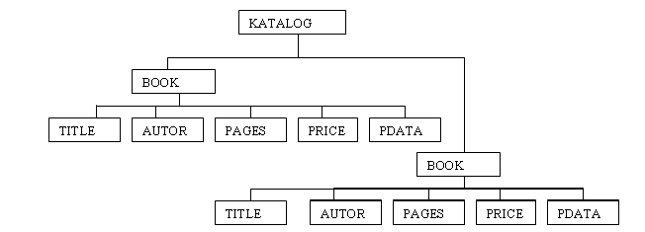
Иерархическая структура XML документа
Лекция 11 Работа с XML

Slide 6
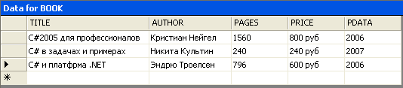
Представление структуры XML документа в виде таблицы
Лекция 11 Работа с XML

Slide 7
Правила формирования XML-документов
XML-документ должен иметь только один корневой элемент (элемент "Документ"). Все другие элементы должны быть вложены в корневой элемент.
Элементы должны быть вложены упорядоченным образом. Если элемент начинается внутри другого элемента, он должен и заканчиваться внутри этого элемента.
Каждый элемент должен иметь начальный и конечный теги. В отличие от HTML, в XML не разрешается опускать конечный тег.
Название элемента в начальном теге должно в точности соответствовать (с учетом регистра) названию в соответствующем конечном теге. Название элемента должно начинаться с буквы или с символа подчеркивания ( _ ), после чего могут идти буквы, цифры, символы точки (.), тире (-) или подчеркивания.
Лекция 11 Работа с XML

Slide 8
КЛАССЫ System.XML
Лекция 11 Работа с XML

Slide 9
XmlTextReader.
Абстрактный класс, выполняющий чтение и обеспечивающий быструю доставку некешированных данных Xml. Это наименее дорогостоящий подход в отношении серверных ресурсов, но принуждает извлекать данные последовательно, от начала до конца.
XmlDocument
Представляет собой реализацию DOM от консорциума W3C.Этот класс удерживает данные в памяти после вызова метода Load() для извлечения их из файла или потока. Обеспечивает древовидное представление документа в памяти с возможностями навигации и редактирования. Он также позволяет модифицировать данные и сохранять их обратно в файл.
XPathNavigator
Так же, как и XmlDocument, этот класс удерживает в памяти XML – документ целиком. Он предоставляет расширенные средства поиска данных, однако не обеспечивает возможности внесения изменений и их сохранения.
Лекция 11 Работа с XML

Slide 10
Класс XmlTextReader
Лекция 11 Работа с XML

Slide 11
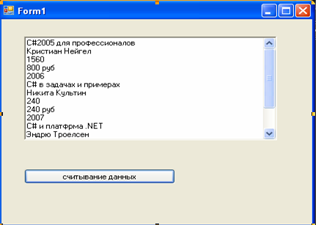
Пример приложения
Лекция 11 Работа с XML

Slide 12
Код обработчика щелчка по кнопке
richTextBox1.Clear();
//вызов статического метода Create(), возвращающего объект класса
XmlReader rdr = XmlReader.Create("book.xml");
// метод Read() перемещает на следующий узел Xml - документа
while (rdr.Read())
{
if (rdr.NodeType == XmlNodeType.Text)
richTextBox1.AppendText(rdr.Value + "\r\n");
}
Лекция 11 Работа с XML

Slide 13
КЛАСС XmlDocument
Лекция 11 Работа с XML

Slide 14
Возможности класса XmlDocument
Этот класс и производный от него класс XmlDataDocument – это классы, которые используются в .NET для представления объектной модели документа – Document Object Model (DOM).
В отличие от класса XmlReader, класс XmlDocument XmlDocument предлагает возможности чтения и записи, а также произвольного доступа к дереву DOM.
Лекция 11 Работа с XML

Slide 15
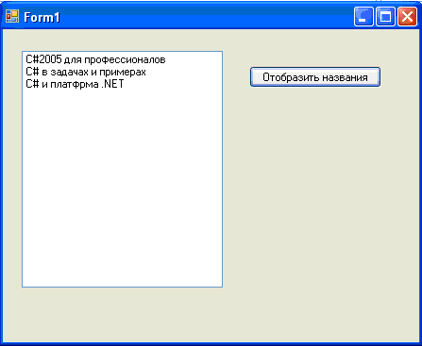
Пример приложения, выполняющего отображение названий книг в списке
Лекция 11 Работа с XML

Slide 16
Код файла Form1.cs
В классе формы приложения следует создать объект класса XmlDocument:
XmlDocument _doc = new XmlDocument();
Код обработчика щелчка по кнопке:
_doc.Load("book.xml");
//получить только те узлы, которые нам нужны
XmlNodeList nodeLst = _doc.GetElementsByTagName("TITLE");
//просмотр в цикле класса XmlNodeList
foreach (XmlNode node in nodeLst)
listBox1.Items.Add(node.InnerText);
Лекция 11 Работа с XML

Slide 17
Рекомендации по использованию классов XmlReader и XmlDocument
Если требуется возможность произвольного доступа к документу, следует воспользоваться классом XmlDocument, а если необходима потоковая модель – то классами, основанными на XmlReader.
За гибкость класса XmlDocument приходится платить определенную цену, поскольку требования к памяти повышаются, а производительность при считывании документа не столь высока, как та, что обеспечивается XmlReader.
Лекция 11 Работа с XML

Slide 18
Класс XPathNavigator
Пространство имен System.Xml. XPath
Лекция 11 Работа с XML

Slide 19
Возможности классов пространства имен System.Xml. XPath
Это пространство имен было создано для повышения быстродействия. Оно обеспечивает только чтение документов, следовательно, средства редактирования отсутствуют.
Классы в этом пространстве имен построены так, чтобы обеспечить быстрое выполнение на заданном XML – документе циклов и операций выбора в стиле курсора
Лекция 11 Работа с XML

Slide 20
Лекция 11 Работа с XML

